Slide 1


LỚP
10
ĐẠI SỐ
Chương 2: TÍCH VÔ HƯỚNG CỦA HAI VECTƠ VÀ ỨNG DỤNG
Bài 2
TÍCH VÔ HƯỚNG CỦA HAI VECTƠ
1
ĐỊNH NGHĨA
2
CÁC TÍNH CHẤT CỦA TÍCH VÔ HƯỚNG
3
BIỂU THỨC TỌA ĐỘ CỦA TÍCH VÔ HƯỚNG
4
ỨNG DỤNG
a
Độ dài của vectơ
b
Góc giữa hai vectơ
c
Khoảng cách giữa hai điểm

Slide 2
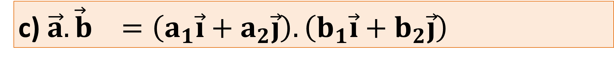
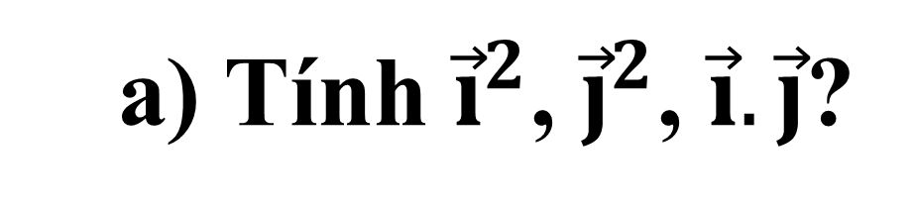
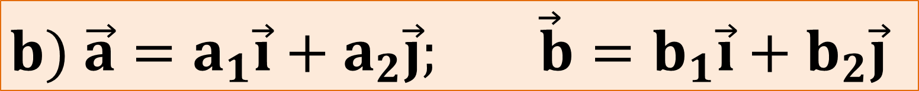
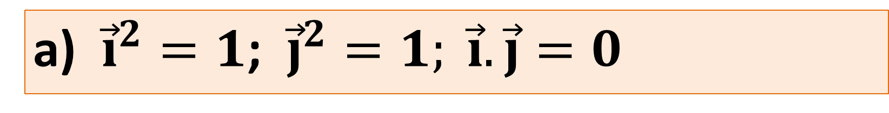
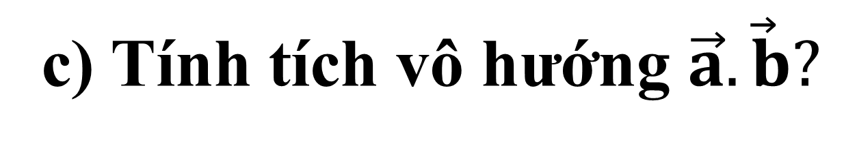
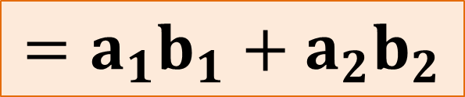
HÌNH HỌC
Bài 2 Chương 2
TÍCH VÔ HƯỚNG CỦA HAI VECTƠ VÀ ỨNG DỤNG
III
BIỂU THỨC TỌA ĐỘ CỦA TÍCH VÔ HƯỚNG
Bài toán
Trên mặt phẳng tọa độ $\left(O;\vec{i};\vec{j}\right),$ cho hai vectơ $\vec{a}=\left(a_{1};a_{2}\right),\vec{ b}=\left(b_{1};b_{2}\right).$
a) Tính ${\vec{i}}^{2}$, ${\vec{j}}^{2}$, $\vec{i}.\vec{j}$?
b) B$iểu diễn vecto \vec{a} và \vec{b}$ theo hai vecto $\vec{i} và \vec{j}?$
c) Tính tích vô hướng $\vec{a}.\vec{b}?$
Lời giải
a) ${\vec{i}}^{2}=1$;${\vec{j}}^{2}=1; \vec{i}.\vec{j}=0$
$$b) \vec{a}=a_{1}\vec{i}+a_{2}\vec{j}; \vec{b}=b_{1}\vec{i}+b_{2}\vec{j}$$
c) $\vec{a}.\vec{b} =\left(a_{1}\vec{i}+a_{2}\vec{j}\right).\left(b_{1}\vec{i}+b_{2}\vec{j}\right)$
$$=a_{1}b_{1}{\vec{i}}^{2}+a_{2}b_{2}{\vec{j}}^{2}+a_{1}b_{2}\vec{i}.\vec{j}+a_{2}b_{1}\vec{i}.\vec{j}$$
$$=a_{1}b_{1}+a_{2}b_{2}$$

Slide 3
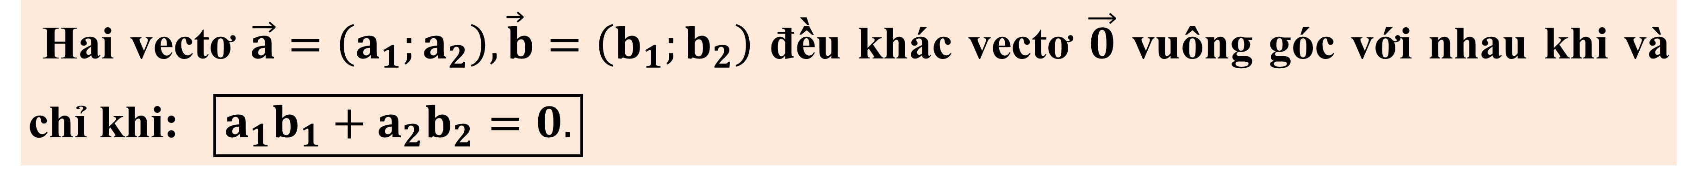
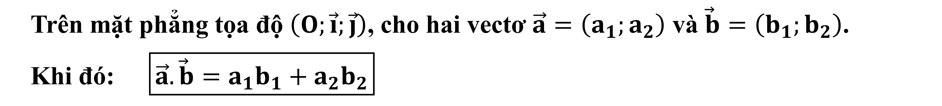
HÌNH HỌC
Bài 2 Chương 2
TÍCH VÔ HƯỚNG CỦA HAI VECTƠ VÀ ỨNG DỤNG
3
BIỂU THỨC TỌA ĐỘ CỦA TÍCH VÔ HƯỚNG
Biểu thức tọa độ tích vô hướng:
Trên mặt phẳng tọa độ $\left(O;\vec{i};\vec{j}\right)$, cho hai vectơ $\vec{a}=\left(a_{1};a_{2}\right)$ và $\vec{b}=\left(b_{1};b_{2}\right)$.
Khi đó:$\boxed{\vec{a}.\vec{b}=a_{1}b_{1}+a_{2}b_{2}}$
Nhận xét
Hai vectơ $\vec{a}=\left(a_{1};a_{2}\right), \vec{b}=\left(b_{1};b_{2}\right)$ đều khác vectơ $\vec{0}$ vuông góc với nhau khi và chỉ khi: $\boxed{a_{1}b_{1}+a_{2}b_{2}=0.}$

Slide 4
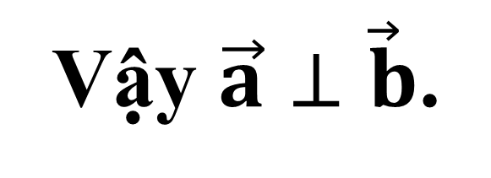
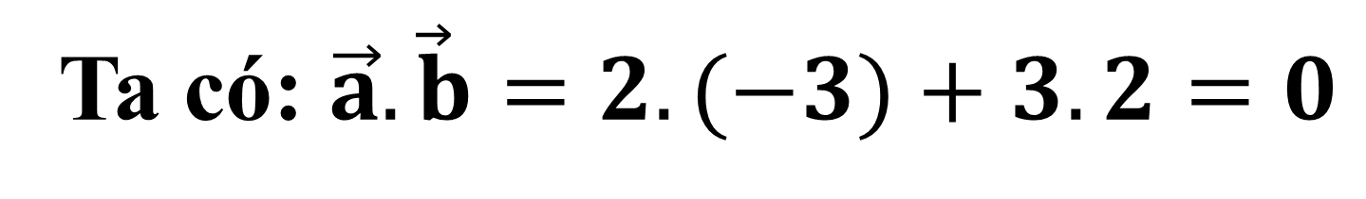
Bài 2 Chương 2
TÍCH VÔ HƯỚNG CỦA HAI VECTO VÀ ỨNG DỤNG
HÌNH HỌC
TÍCH VÔ HƯỚNG CỦA HAI VECTƠ VÀ ỨNG DỤNG
HÌNH HỌC
3
BIỂU THỨC TỌA ĐỘ CỦA TÍCH VÔ HƯỚNG
Ví dụ 1
Trên mặt phẳng tọa độ $Oxy$ cho hai điểm $\vec{a}=\left(2;3\right),\vec{b}=\left(−3;2\right)$.
Chứng tỏ rằng $\vec{a}⊥\vec{b}$.
Bài giải
Ta có: $\vec{a}.\vec{b}=2.(−3)+3.2=0$
Vậy $\vec{a}⊥\vec{b}$.
Notes:
Note: hiệu ứng xuất hiện…

Slide 5
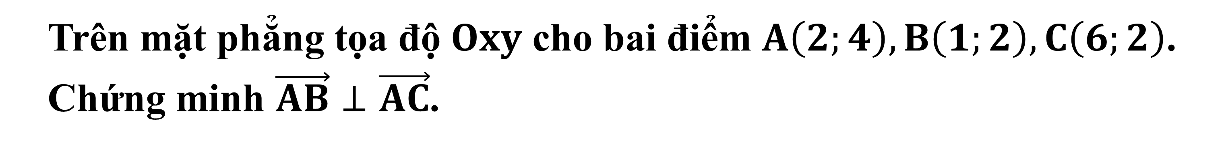
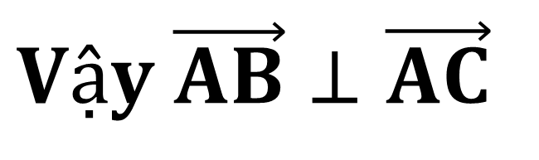
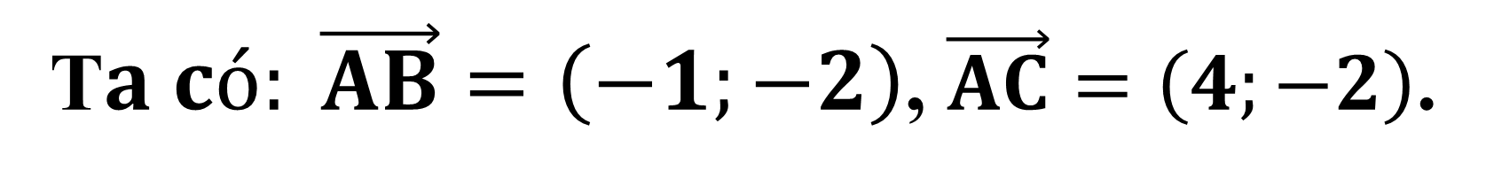
HÌNH HỌC
Bài 2 Chương 2
TÍCH VÔ HƯỚNG CỦA HAI VECTƠ VÀ ỨNG DỤNG
HÌNH HỌC
3
BIỂU THỨC TỌA ĐỘ CỦA TÍCH VÔ HƯỚNG
Ví dụ 2
Trên mặt phẳng tọa độ $Oxy$ cho bai điểm $A\left(2;4\right),B\left(1;2\right),C\left(6;2\right)$. Chứng minh $\vec{AB}⊥\vec{AC}$.
Bài giải
T$a có: \vec{AB}=\left(−1;−2\right)$, $\vec{AC}=\left(4;−2\right)$.
$\vec{AB}.\vec{AC}=−1.4+\left(−2\right)\left(−2\right)=0$
$$Vậy \vec{AB}⊥\vec{AC}$$
Notes:
Note: hiệu ứng xuất hiện…

Slide 6
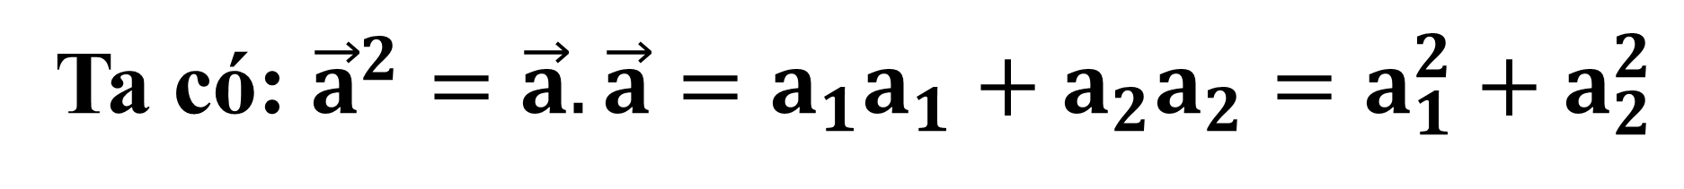
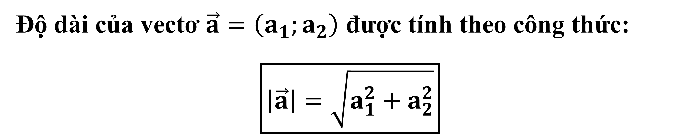
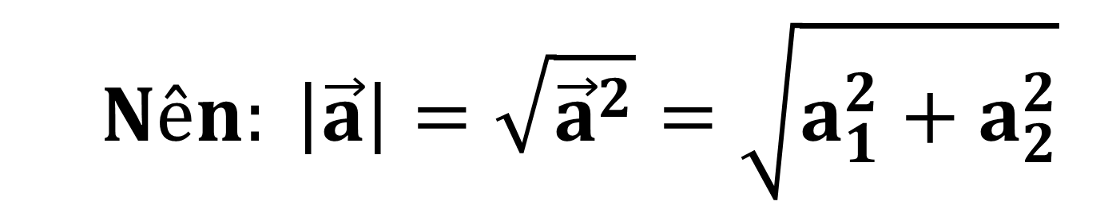
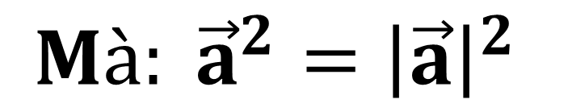
HÌNH HỌC
Bài 2 Chương 2
TÍCH VÔ HƯỚNG CỦA HAI VECTƠ VÀ ỨNG DỤNG
HÌNH HỌC
4
ỨNG DỤNG
a
Độ dài của vectơ
Công thức
Độ dài của vectơ $\vec{a}=\left(a_{1};a_{2}\right)$ được tính theo công thức:
$\boxed{\left|\vec{a}\right|=\sqrt{a_{1}^{2}+a_{2}^{2}}}$
Chứng minh
Ta có: ${\vec{a}}^{2}=\vec{a}.\vec{a}=a_{1}a_{1}+a_{2}a_{2}=a_{1}^{2}+a_{2}^{2}$
$${Mà: \vec{a}}^{2}={\left|\vec{a}\right|}^{2}$$
$$Nên: \left|\vec{a}\right|=\sqrt{{\vec{a}}^{2}}=\sqrt{a_{1}^{2}+a_{2}^{2}}$$

Slide 7
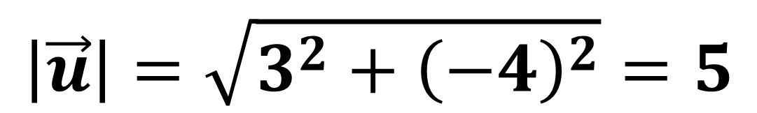
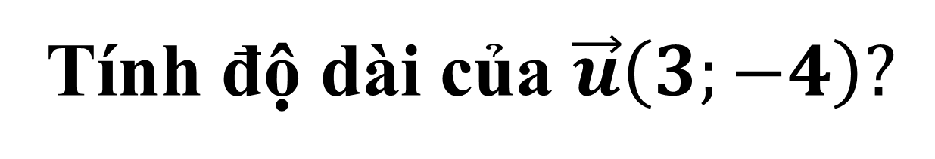
Bài 2 Chương 2
TÍCH VÔ HƯỚNG CỦA HAI VECTO VÀ ỨNG DỤNG
HÌNH HỌC
TÍCH VÔ HƯỚNG CỦA HAI VECTƠ VÀ ỨNG DỤNG
HÌNH HỌC
4
ỨNG DỤNG
a
Độ dài của vectơ
Ví dụ 1
Tính độ dài của $\vec{u}\left(3;−4\right)?$
Bài giải
$$\left|\vec{u}\right|=\sqrt{3^{2}+{\left(−4\right)}^{2}}=5$$
Notes:
Note: hiệu ứng xuất hiện…

Slide 8

Bài 2 Chương 2
TÍCH VÔ HƯỚNG CỦA HAI VECTO VÀ ỨNG DỤNG
HÌNH HỌC
TÍCH VÔ HƯỚNG CỦA HAI VECTƠ VÀ ỨNG DỤNG
HÌNH HỌC
4
ỨNG DỤNG
a
Độ dài của vectơ
Ví dụ 2
Tìm m để $\vec{u}\left(m−1;m\right) có độ dài nhỏ nhất?$
Bài giải
$\left|\vec{u}\right|=\sqrt{{(m−1)}^{2}+m^{2}}$= $\sqrt{{2m}^{2}−2m+1}=\sqrt{{(m−1)}^{2}+m^{2}}$
Notes:
Note: hiệu ứng xuất hiện…

Slide 9

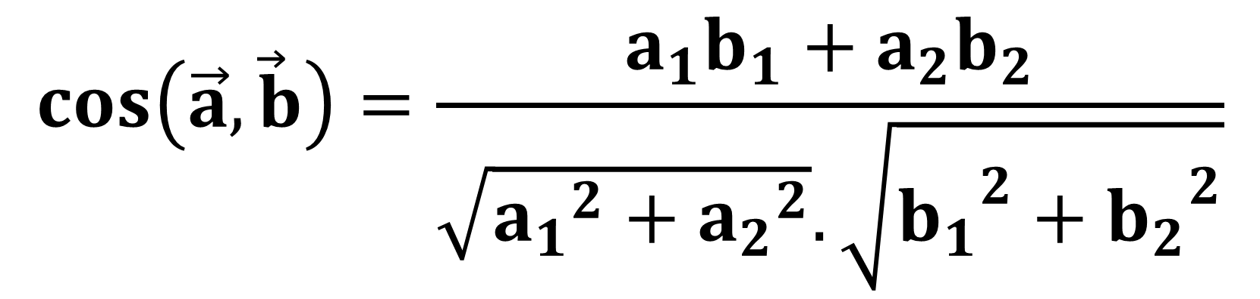
HÌNH HỌC
Bài 2 Chương 2
TÍCH VÔ HƯỚNG CỦA HAI VECTƠ VÀ ỨNG DỤNG
HÌNH HỌC
4
ỨNG DỤNG
b
Góc giữa hai vectơ
Công thức
N$ếu vectơ\vec{ a}\left(a_{1};a_{2}\right)$ và $\vec{b}\left(b_{1};b_{2}\right)$ khác $vectơ\vec{ 0}$ thì ta có:
$$cos\left(\vec{a},\vec{b}\right)=\frac{a_{1}b_{1}+a_{2}b_{2}}{\sqrt{{a_{1}}^{2}+{a_{2}}^{2}}.\sqrt{{b_{1}}^{2}+{b_{2}}^{2}}}$$
Chứng minh
$$cos\left(\vec{a},\vec{b}\right)=\frac{\vec{a}.\vec{b}}{|\vec{a}|.|\vec{b}|}=\frac{a_{1}b_{1}+a_{2}b_{2}}{\sqrt{{a_{1}}^{2}+{a_{2}}^{2}}.\sqrt{{b_{1}}^{2}+{b_{2}}^{2}}}$$

Slide 10
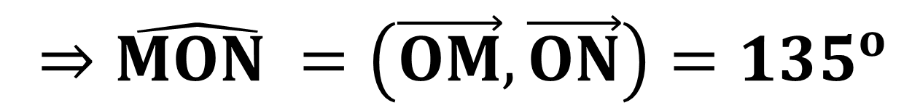
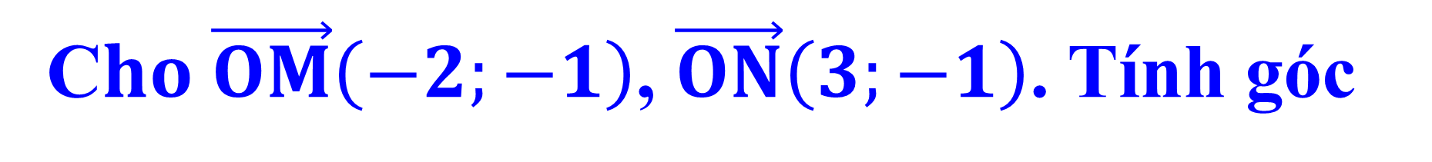
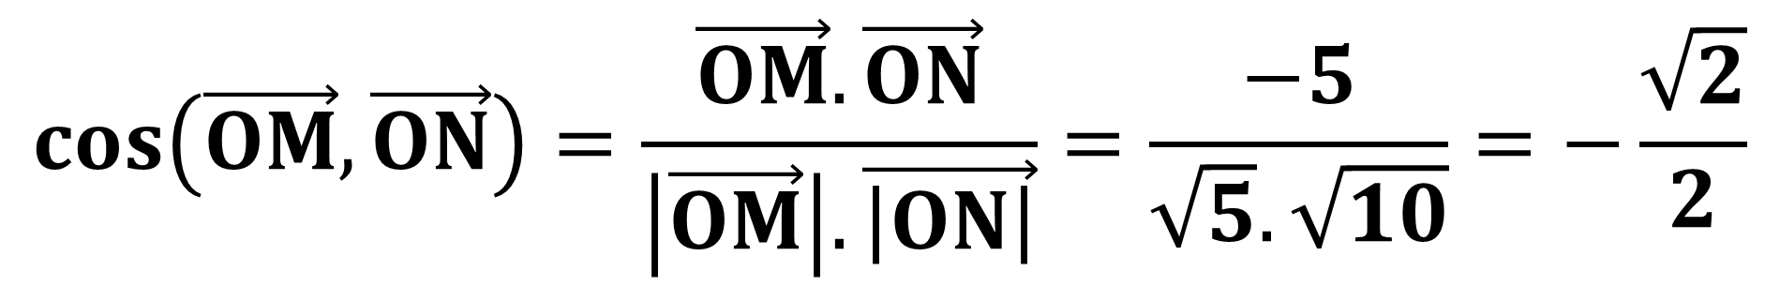
Bài 2 Chương 2
TÍCH VÔ HƯỚNG CỦA HAI VECTO VÀ ỨNG DỤNG
HÌNH HỌC
TÍCH VÔ HƯỚNG CỦA HAI VECTƠ VÀ ỨNG DỤNG
HÌNH HỌC
4
ỨNG DỤNG
b
Góc giữa hai vectơ
Ví dụ 1
C$ho \vec{OM}\left(−2;−1\right)$, $\vec{ON}\left(3;−1\right)$. Tính góc
Bài giải
$$\cos\left(\vec{OM},\vec{ON}\right)=\frac{\vec{OM}.\vec{ON}}{\left|\vec{OM}\right|.\vec{\left|ON\right|}}=\frac{−5}{\sqrt{5}.\sqrt{10}}=−\frac{\sqrt{2}}{2}$$
$$⇒\hat{MON }=\left(\vec{OM},\vec{ON}\right)=135^{o}$$
Notes:
Note: hiệu ứng xuất hiện…

Slide 11
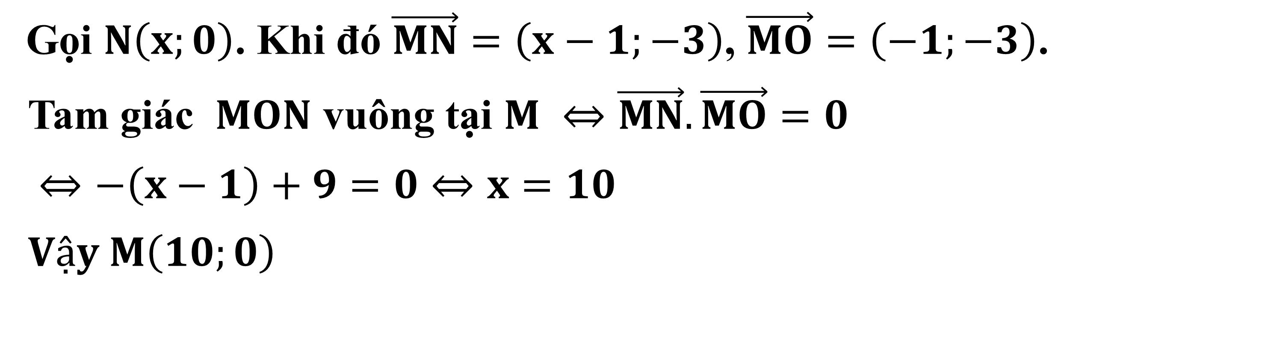
Bài 2 Chương 2
TÍCH VÔ HƯỚNG CỦA HAI VECTO VÀ ỨNG DỤNG
HÌNH HỌC
TÍCH VÔ HƯỚNG CỦA HAI VECTƠ VÀ ỨNG DỤNG
HÌNH HỌC
4
ỨNG DỤNG
b
Góc giữa hai vectơ
Ví dụ 2
Cho $M\left(1;3\right)$. Tìm điểm $N∈Ox$ để tam giác $MON$ vuông tại $M?$
Bài giải
Gọi $N\left(x;0\right)$. Khi đó $\vec{MN}=\left(x−1;−3\right)$, $\vec{MO}=\left(−1;−3\right)$.
Tam giác $MON$ vuông tại $M ⇔\vec{MN}.\vec{MO}=0$
$⇔−\left(x−1\right)+9=0⇔x=10$
$$Vậy M\left(10;0\right)$$
Notes:
Note: hiệu ứng xuất hiện…

Slide 12

Bài 2 Chương 2
TÍCH VÔ HƯỚNG CỦA HAI VECTO VÀ ỨNG DỤNG
HÌNH HỌC
TÍCH VÔ HƯỚNG CỦA HAI VECTƠ VÀ ỨNG DỤNG
HÌNH HỌC
4
ỨNG DỤNG
b
Góc giữa hai vectơ
Ví dụ 3
Cho $A\left(2;3\right)$, B(1; 4). Tìm điểm $C$để tam giác $ABC$ vuông cân tại $A?$
Bài giải
G$ọi C\left(x;y\right)$. Khi đó $\vec{AB}=\left(−1;1\right)$, $\vec{AC}=\left(x−2;y{−}3\right)$.
Tam giác $ABC$ vuông cân tại $A khi và chỉ khi$
Vậy C(3; 4) hoặc C(1; 2)
Notes:
Note: hiệu ứng xuất hiện…

Slide 13
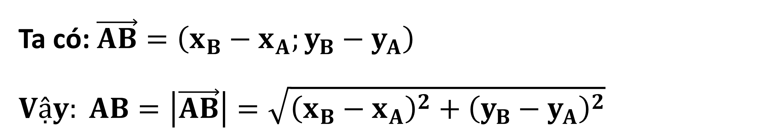
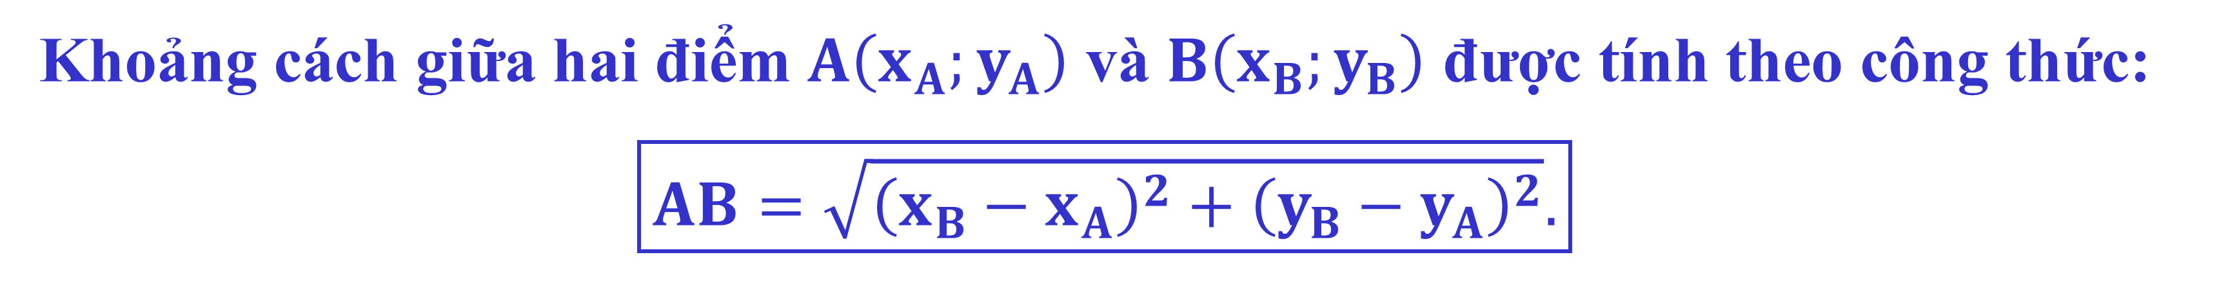
HÌNH HỌC
Bài 2 Chương 2
TÍCH VÔ HƯỚNG CỦA HAI VECTƠ VÀ ỨNG DỤNG
HÌNH HỌC
4
ỨNG DỤNG
c
Khoảng cách giữa hai điểm
Công thức
Khoảng cách giữa hai điểm $A\left(x_{A};y_{A}\right)$ và $B\left(x_{B};y_{B}\right)$ được tính theo công thức:
$$\boxed{AB=\sqrt{{\left(x_{B}−x_{A}\right)}^{2}+{\left(y_{B}−y_{A}\right)}^{2}}.}$$
Chứng minh
Ta có: $\vec{AB}=\left(x_{B}−x_{A};y_{B}−y_{A}\right)$
$$Vậy: AB=\left|\vec{AB}\right|=\sqrt{{\left(x_{B}−x_{A}\right)}^{2}+{\left(y_{B}−y_{A}\right)}^{2}}$$

Slide 14

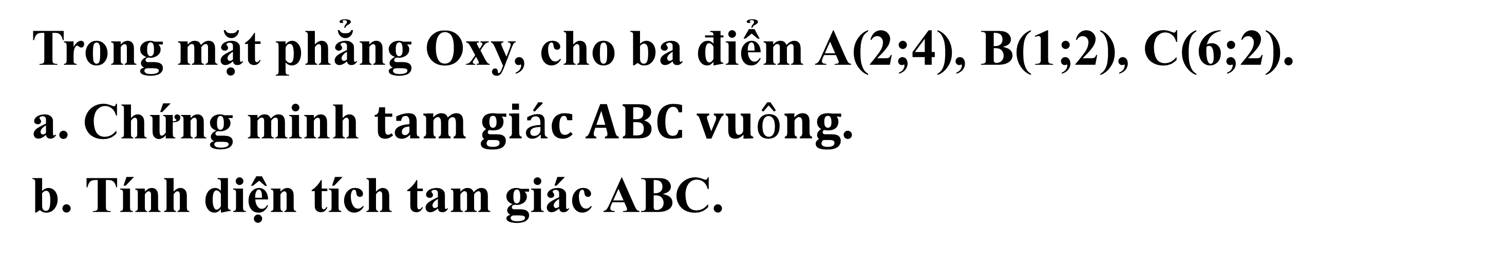
HÌNH HỌC
Bài 2 Chương 2
TÍCH VÔ HƯỚNG CỦA HAI VECTƠ VÀ ỨNG DỤNG
4
ỨNG DỤNG
c
Khoảng cách giữa hai điểm
Ví dụ 3
Trong mặt phẳng Oxy, cho ba điểm A(2;4), B(1;2), C(6;2).
a. Chứng minh $tam giác ABC vuông$.
b. Tính diện tích tam giác ABC.
Bài giải
Ta có: $\vec{AB}\left(−1;−2\right); \vec{AC}\left(4;−2\right)$
a. $\vec{AB}.\vec{AC}=\left(−1\right).4+\left(−2\right).\left(−2\right)=0.$
Do đó $\vec{AB}⊥\vec{AC}$
b. $AB=\left|\vec{AB}\right|=\sqrt{{\left(−1\right)}^{2}+{\left(−2\right)}^{2}}=\sqrt{5}$
$AC=\left|\vec{AC}\right|=\sqrt{4^{2}+{\left(−2\right)}^{2}}=2\sqrt{5}$
${ Vậy S}_{△ABC}=\frac{1}{2}AB.AC=\frac{1}{2}.\sqrt{5}.2\sqrt{5}=5$ (đvdt)

Slide 15
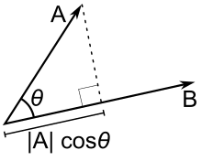
HÌNH HỌC
Bài 2 Chương 2
TÍCH VÔ HƯỚNG CỦA HAI VECTƠ VÀ ỨNG DỤNG
1. Định nghĩa
Tích vô hướng của hai vectơ
2. Tính chất
3. Biểu thức tọa độ
4. Ứng dụng

Slide 16
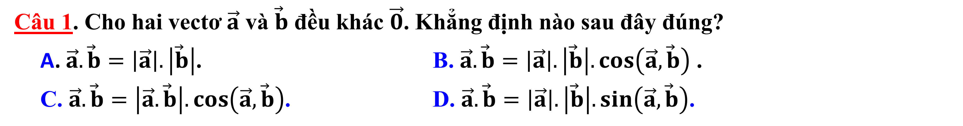
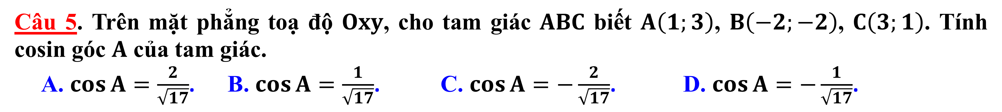
HÌNH HỌC
Bài 2 Chương 2
TÍCH VÔ HƯỚNG CỦA HAI VECTƠ VÀ ỨNG DỤNG
BÀI TẬP TỰ LUYỆN
Câu 1. Cho hai vectơ $\vec{a}$ và $\vec{b}$ đều khác $\vec{0}$. Khẳng định nào sau đây đúng?
A. $\vec{a}.\vec{b}=\left|\vec{a}\right|.\left|\vec{b}\right|$. B. $\vec{a}.\vec{b}=\left|\vec{a}\right|.\left|\vec{b}\right|.\cos\left(\vec{a},\vec{b}\right)$ .
C. $\vec{a}.\vec{b}=\left|\vec{a}.\vec{b}\right|.\cos\left(\vec{a},\vec{b}\right)$. D. $\vec{a}.\vec{b}=\left|\vec{a}\right|.\left|\vec{b}\right|.\sin\left(\vec{a},\vec{b}\right)$.
Câu 2. Trong hệ tọa độ $Oxy$, cho $\vec{u}=\vec{i}+3\vec{j}$ và $\vec{v}=\left(2;−1\right)$.Tính $\vec{u}.\vec{v}$.
A. $\vec{u}.\vec{v}=−1.$B. $\vec{u}.\vec{v}=1.$ C. $\vec{u}.\vec{v}=\left(2;−3\right)$. D. $\vec{u}.\vec{v}=5\sqrt{2}$.
Câu 3. Trong mặt phẳng $Oxy$, cho các điểm $A\left(−4;2\right)$, $B\left(2;4\right)$. Tính độ dài $AB$.
A. $AB=2\sqrt{10}$. B. $AB=4$. C. $AB=40$. D. $AB=2$.
Câu 4. Cho hai véc tơ $\vec{a}=\left(−1; 1\right)$; $\vec{b}=\left(2; 0\right)$. Góc giữa hai véc tơ $\vec{a}$, $\vec{b}$ là
A. $45°$. B. $60°$. C. $90°$. D. $135°.$
Câu 5. Trên mặt phẳng toạ độ $Oxy$, cho tam giác $ABC$ biết $A\left(1;3\right)$, $B\left(−2;−2\right)$, $C\left(3;1\right)$. Tính cosin góc $A$ của tam giác.
A. $\cos{A}=\frac{2}{\sqrt{17}}$. B. $\cos{A}=\frac{1}{\sqrt{17}}$. C. $\cos{A}=−\frac{2}{\sqrt{17}}$. D. $\cos{A}=−\frac{1}{\sqrt{17}}$.

Slide 17
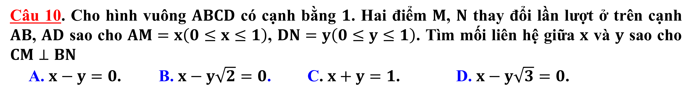
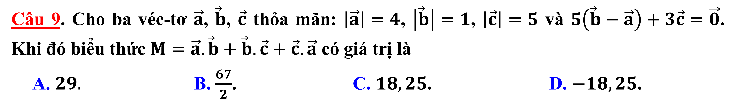
HÌNH HỌC
Bài 2 Chương 2
TÍCH VÔ HƯỚNG CỦA HAI VECTƠ VÀ ỨNG DỤNG
BÀI TẬP TỰ LUYỆN
Câu 6. Cho ba vectơ $\vec{a}$, $\vec{b}$, $\vec{c}$ thỏa mãn $\left|\vec{a}\right|=1$, $\left|\vec{b}\right|=2$, $\left|\vec{a}−\vec{b}\right|=3$. Tính $\left(\vec{a}−2\vec{b}\right).\left(2\vec{a}+\vec{b}\right)$.
A. $−6$. B. $8$. C. $4$. D. $0$.
Câu 7. Cho $\vec{a}$, $\vec{b}$ có $\left(\vec{a}+2\vec{b}\right)$ vuông góc với vectơ $\left(5\vec{a}−4\vec{b}\right)$ và $\left|\vec{a}\right|=\left|\vec{b}\right|$. Khi đó:
A. $\cos\left(\vec{a},\vec{b}\right)=\frac{\sqrt{2}}{2}$. B. $\cos\left(\vec{a},\vec{b}\right)=90°$. C. $\cos\left(\vec{a},\vec{b}\right)=\frac{\sqrt{3}}{2}$ . D. $\cos\left(\vec{a},\vec{b}\right)=\frac{1}{2}.$
Câu 8. Cho $ΔABC$ vuông tại $A$, biết $\vec{AB}.\vec{CB}=4$, $\vec{AC}.\vec{BC}=9$. Khi đó $AB$, $AC$, $BC$ có độ dài là
A. $2$; $3$; $\sqrt{13}$ . B. $3$; $4$; $5$. C. $2$; $4$; $2\sqrt{5.}$ D. $4$; $6$; $2\sqrt{13}$.
Câu 9. Cho ba véc-tơ $\vec{a}$, $\vec{b}$, $\vec{c}$ thỏa mãn: $\left|\vec{a}\right|=4$, $\left|\vec{b}\right|=1$, $\left|\vec{c}\right|=5$ và $5\left(\vec{b}−\vec{a}\right)+3\vec{c}=\vec{0}$. Khi đó biểu thức $M=\vec{a}.\vec{b}+\vec{b}.\vec{c}+\vec{c}.\vec{a}$ có giá trị là
A. $29.$ B. $\frac{67}{2}$. C. $18,25$. D. $−18,25$.
Câu 10. Cho hình vuông $ABCD$ có cạnh bằng $1$. Hai điểm $M$, $N$ thay đổi lần lượt ở trên cạnh $AB$, $AD$ sao cho $AM=x\left(0≤x≤1\right)$, $DN=y\left(0≤y≤1\right)$. Tìm mối liên hệ giữa $x$ và $y$ sao cho $CM⊥BN$
A. $x−y=0$. B. $x−y\sqrt{2}=0$. C. $x+y=1$. D. $x−y\sqrt{3}=0$.

